Slide 1

Коммерческое предложение по запуску собственных приложений в Telegram и MAX с программой лояльности и CRM
10.02.2026
Автор: Москвитин Фёдор https://t.me/uds_fedor

Slide 2
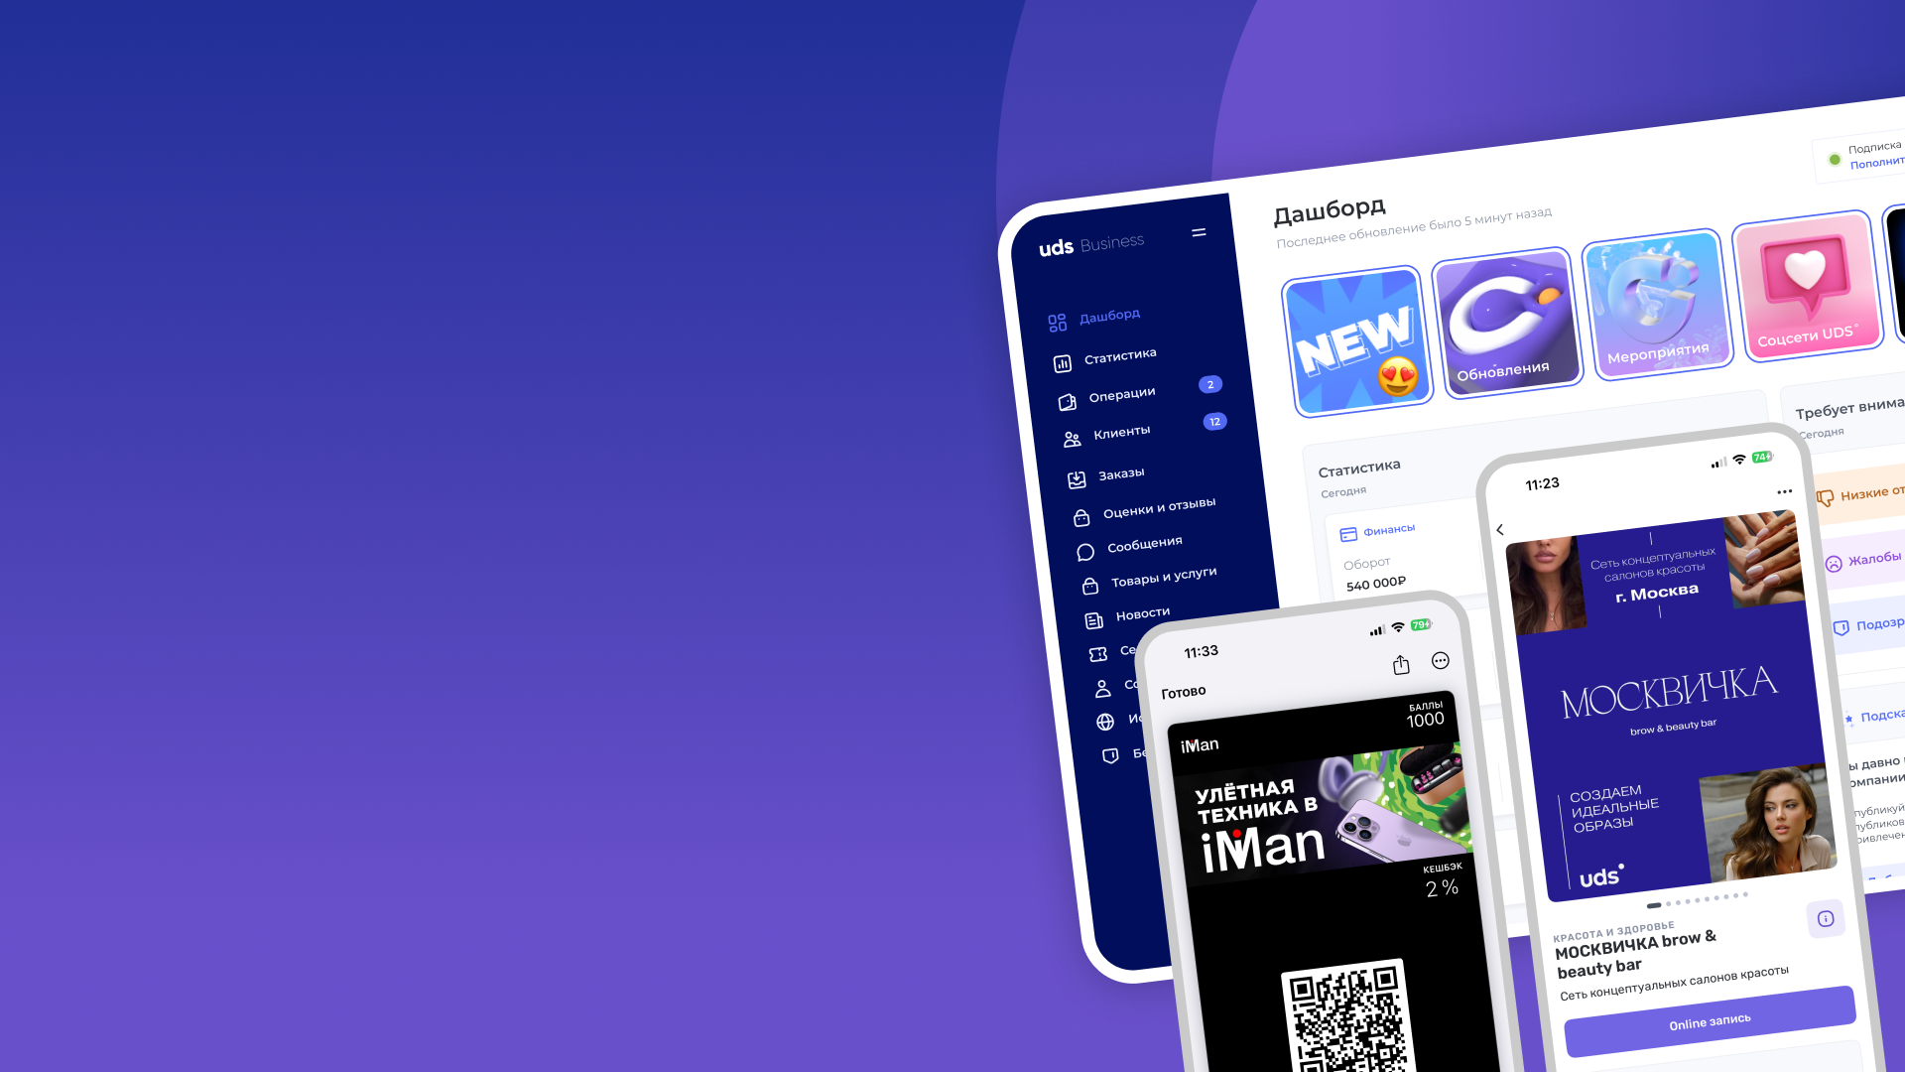
UDS Бизнес
Система работы
с клиентами
Собирайте Клиентскую базу
и работайте с ней
Создавайте лучшую программу лояльности

Slide 3
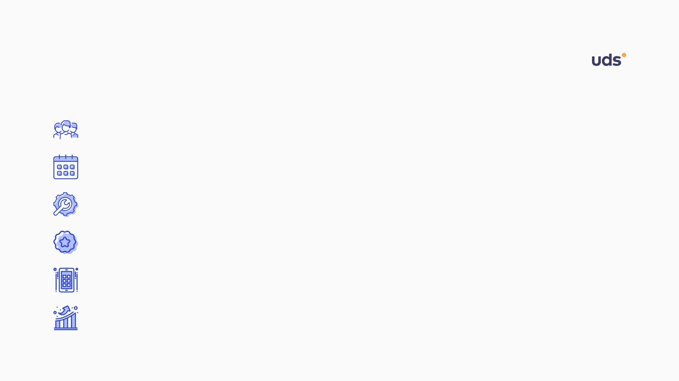


Кратко про нас
UDS — Команда IT-разработчиков и Маркетологов
Работаем с 2014 года
Исследуем и тестируем методы работы с клиентами, и реализуем
лучшие практики и инструменты
7 000+ брендов и компаний на платформе
Суммарное количество уникальных клиентов в базах всех компаний 45+ млн

Slide 4
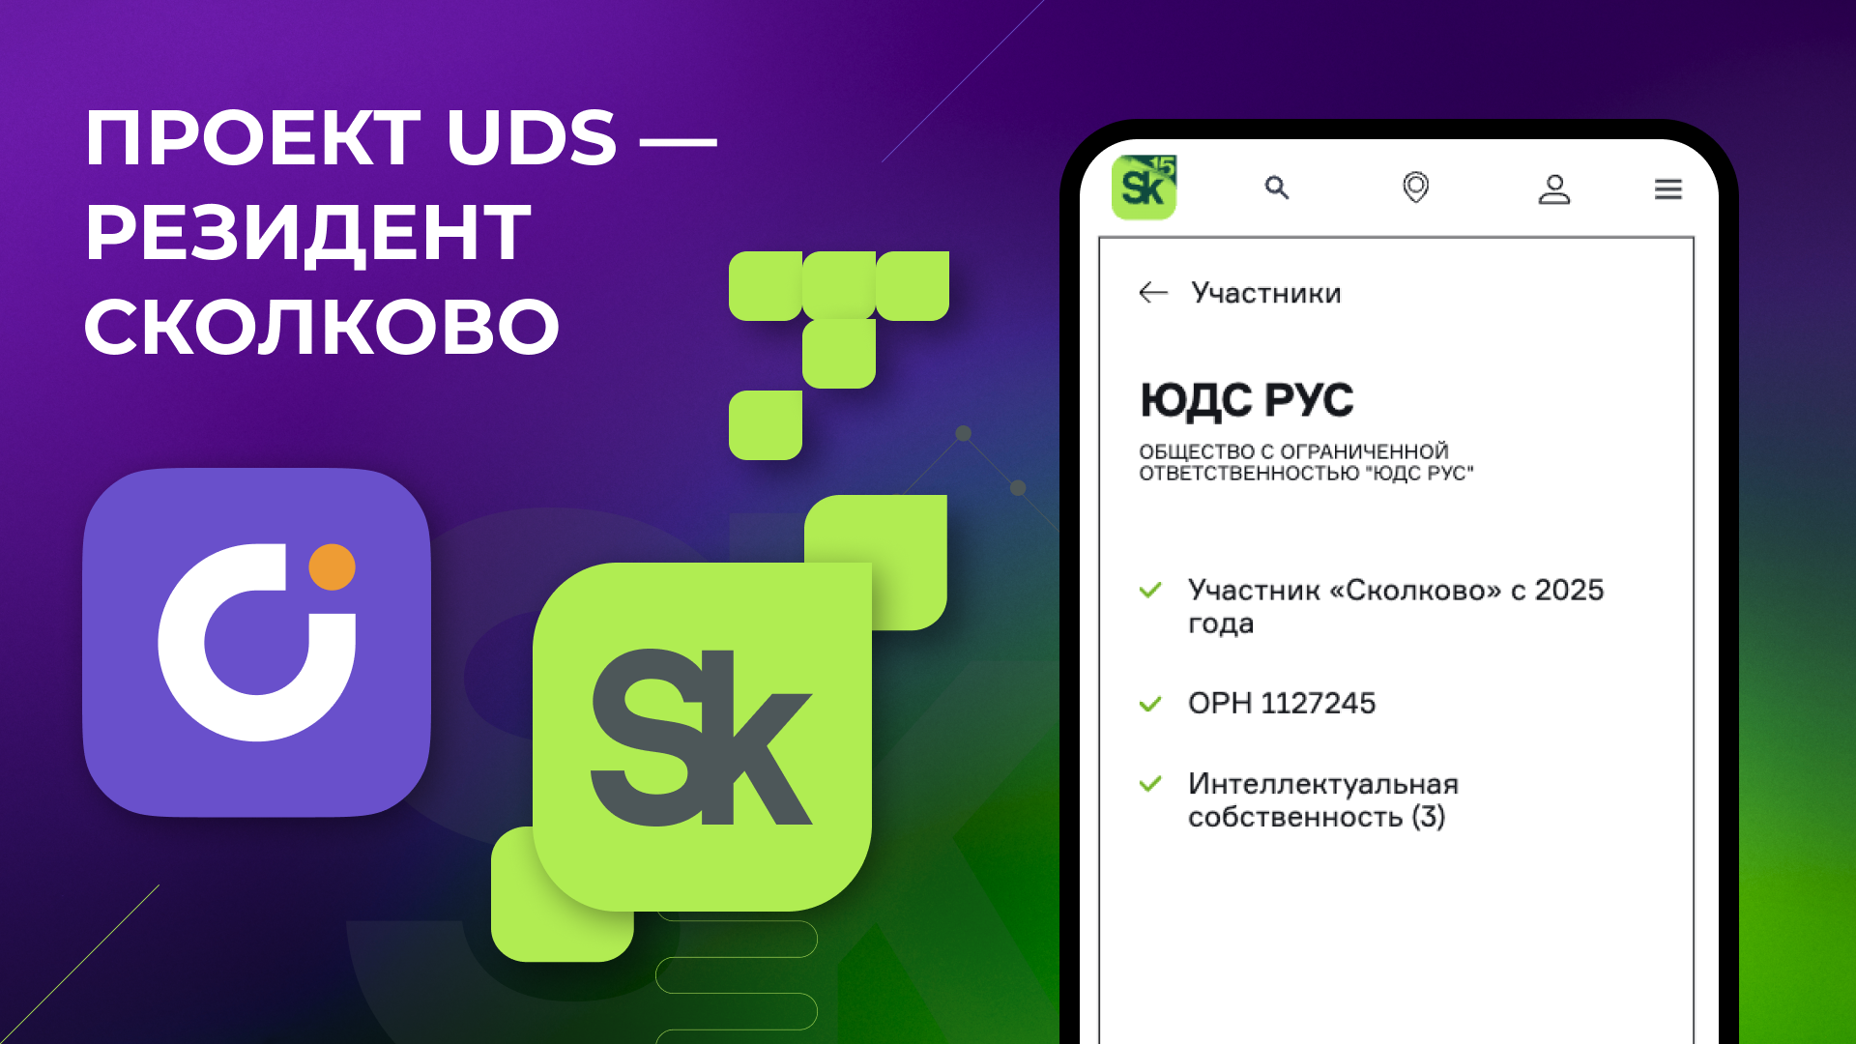

Slide 5



Что такое UDS Бизнес?
Система для построения отношений
(учёта и работы) с клиентами

Slide 6
Первое:
Это CRM система для B2C бизнеса
клиентская база, статистика, сегментация, коммуникация
Розничные магазины
Рестораны, бары, кафе
Салоны красоты
Автоуслуги
Медицина
и другие сферы бизнеса
Весь функционал доступен по ссылке

Slide 7
Второе:
UDS — это Программа Лояльности
Система привлечения, сбора данных, коммуникации и вознаграждения клиентов

Slide 8
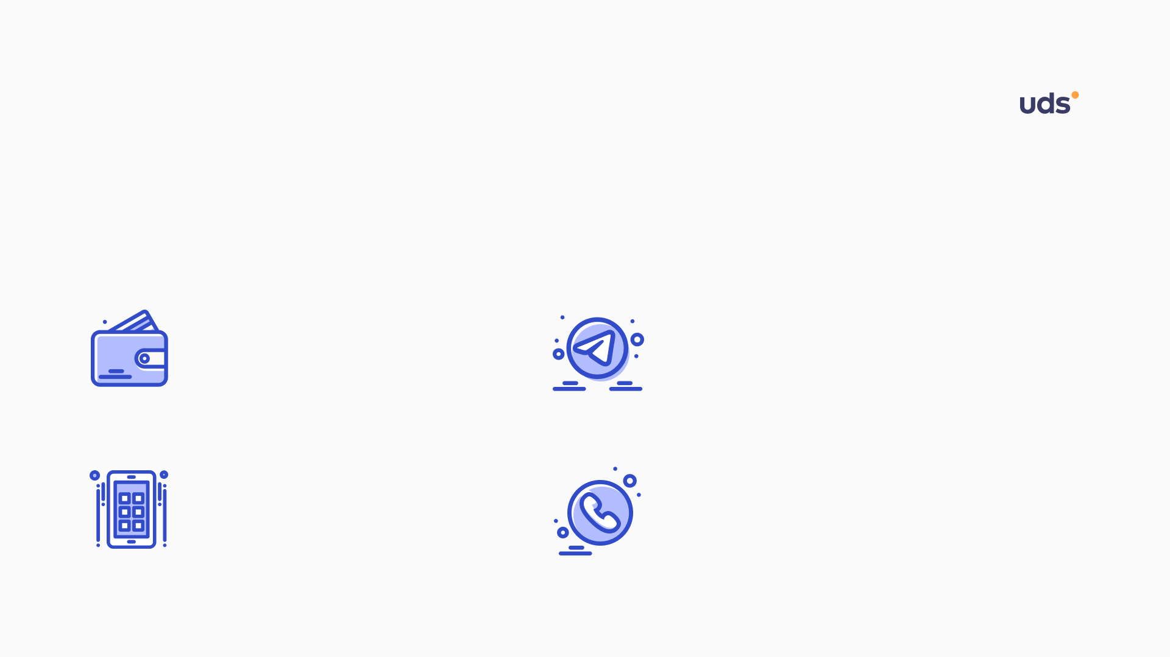
Можно выбрать любой вариант
программы лояльности или
использовать все одновременно
Apple Wallet и Google Pay
Telegram Bot
Мобильное приложение
По номеру телефона

Slide 9
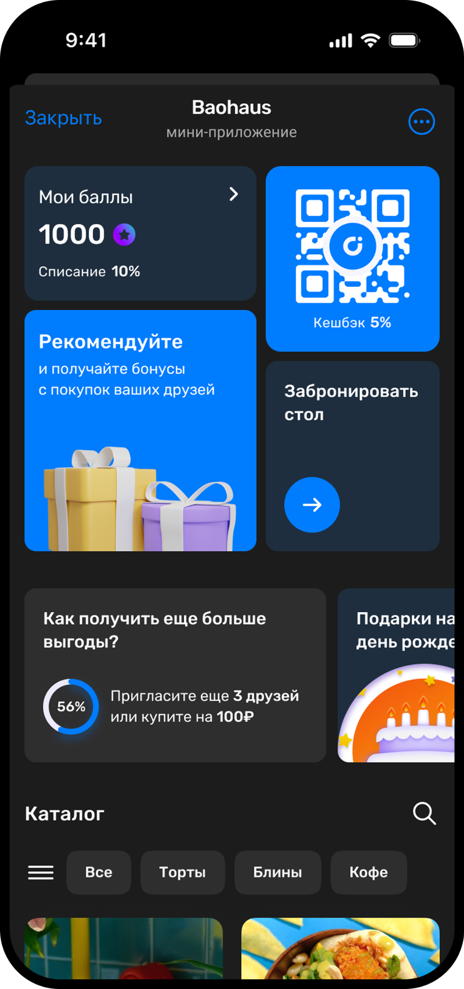

Флагман —
Собственное приложение в Telegram (MiniApp)
Ваше собственное приложение, которое открывается в Telegram
Нет необходимости скачивать отдельное приложение, Telegram есть почти у всех

Slide 10
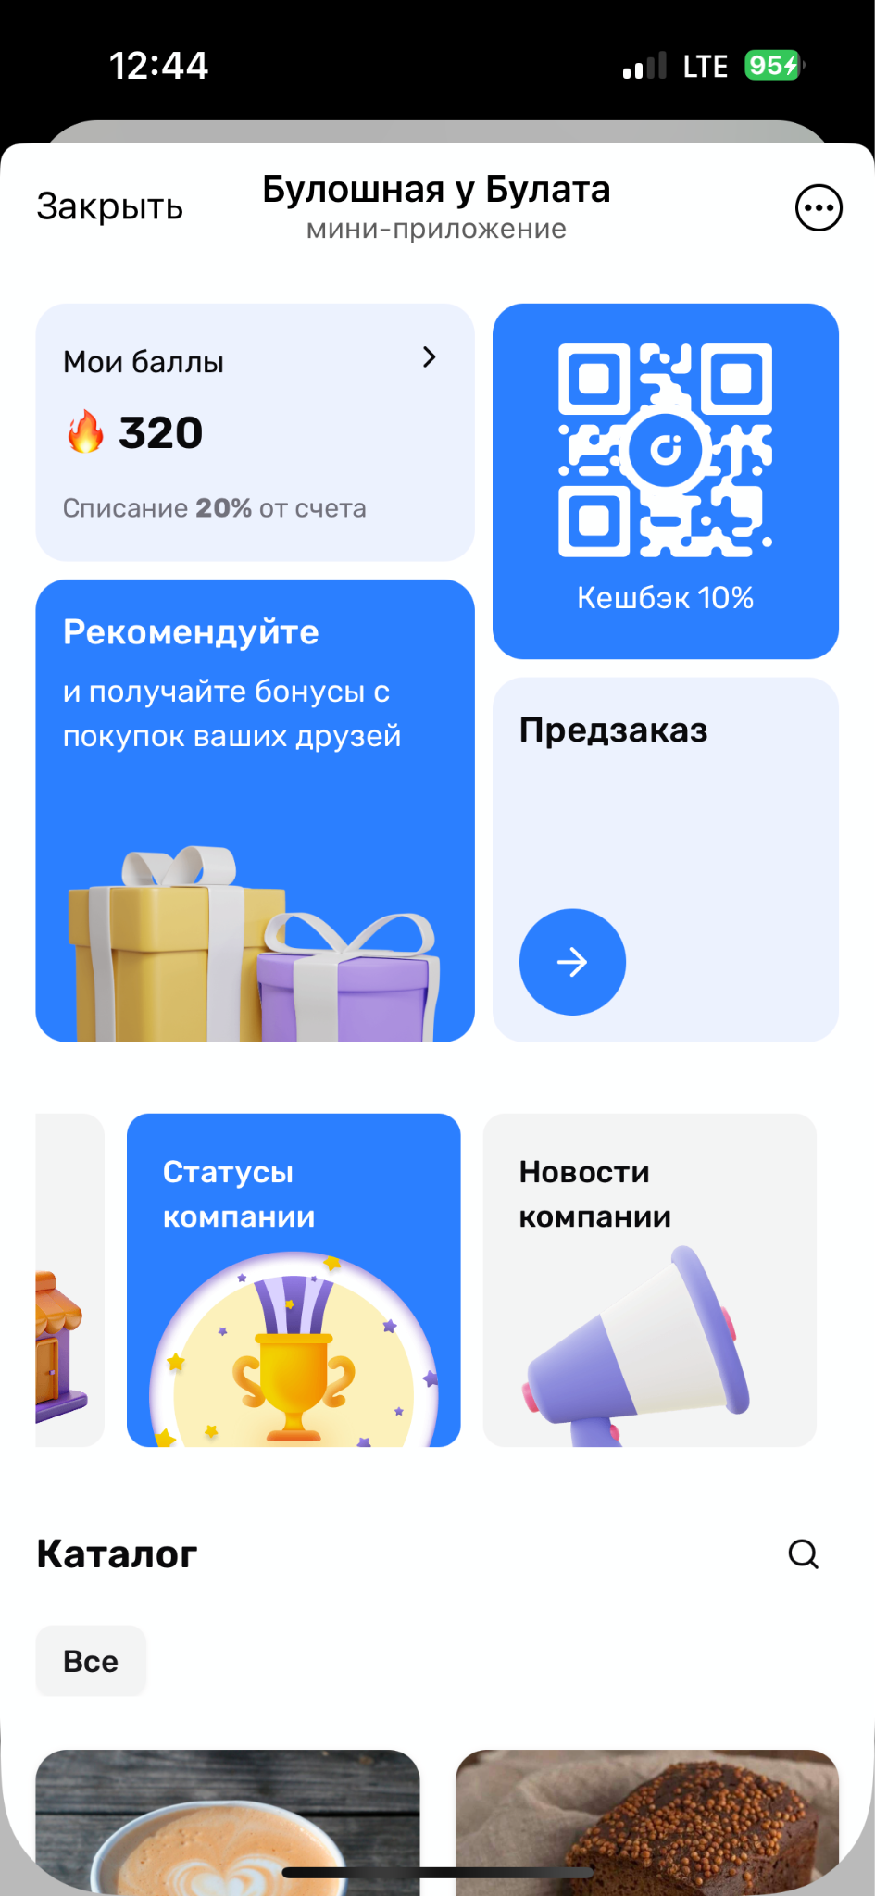
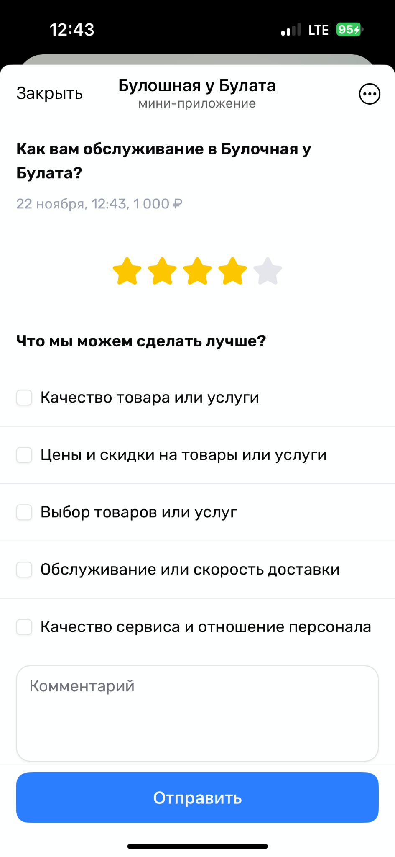
Telegram Приложение
Широкий функционал
Программа лояльности
Обратная связь
Рассылка в Telegram
Интернет магазин
(электронное меню)
Онлайн запись
Бонусы за рекомендации
и многое другое

Slide 11

MAX бот
Собственное приложение
в мессенджере MAX,
с программой лояльности
Еще одна точка контакта с клиентами

Slide 12
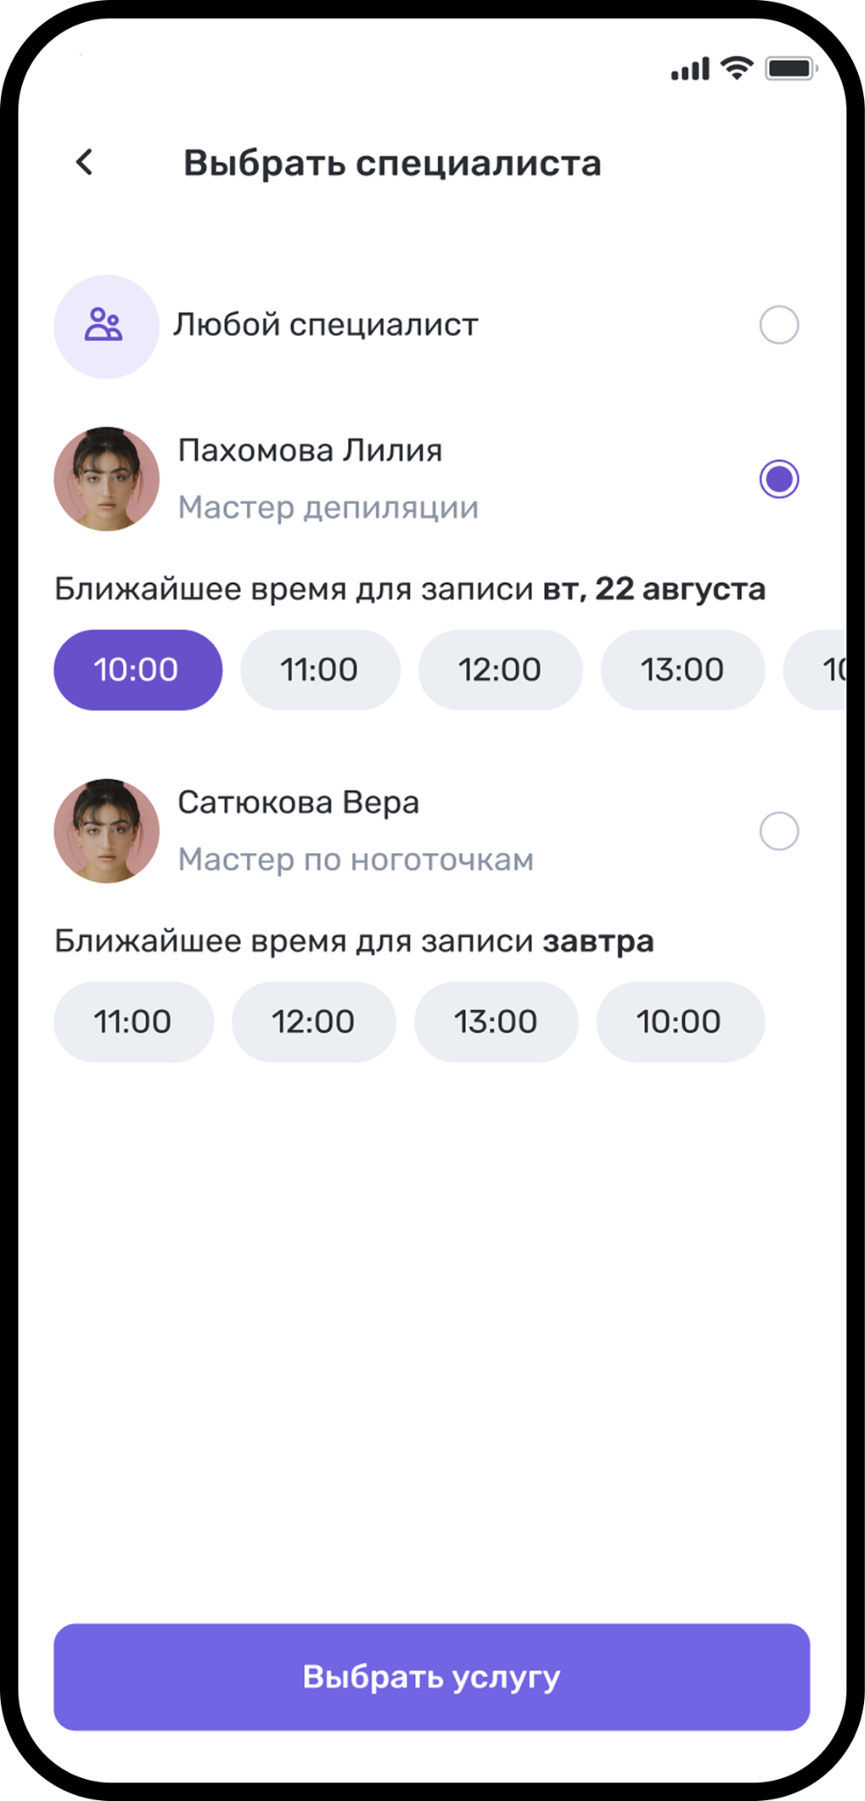
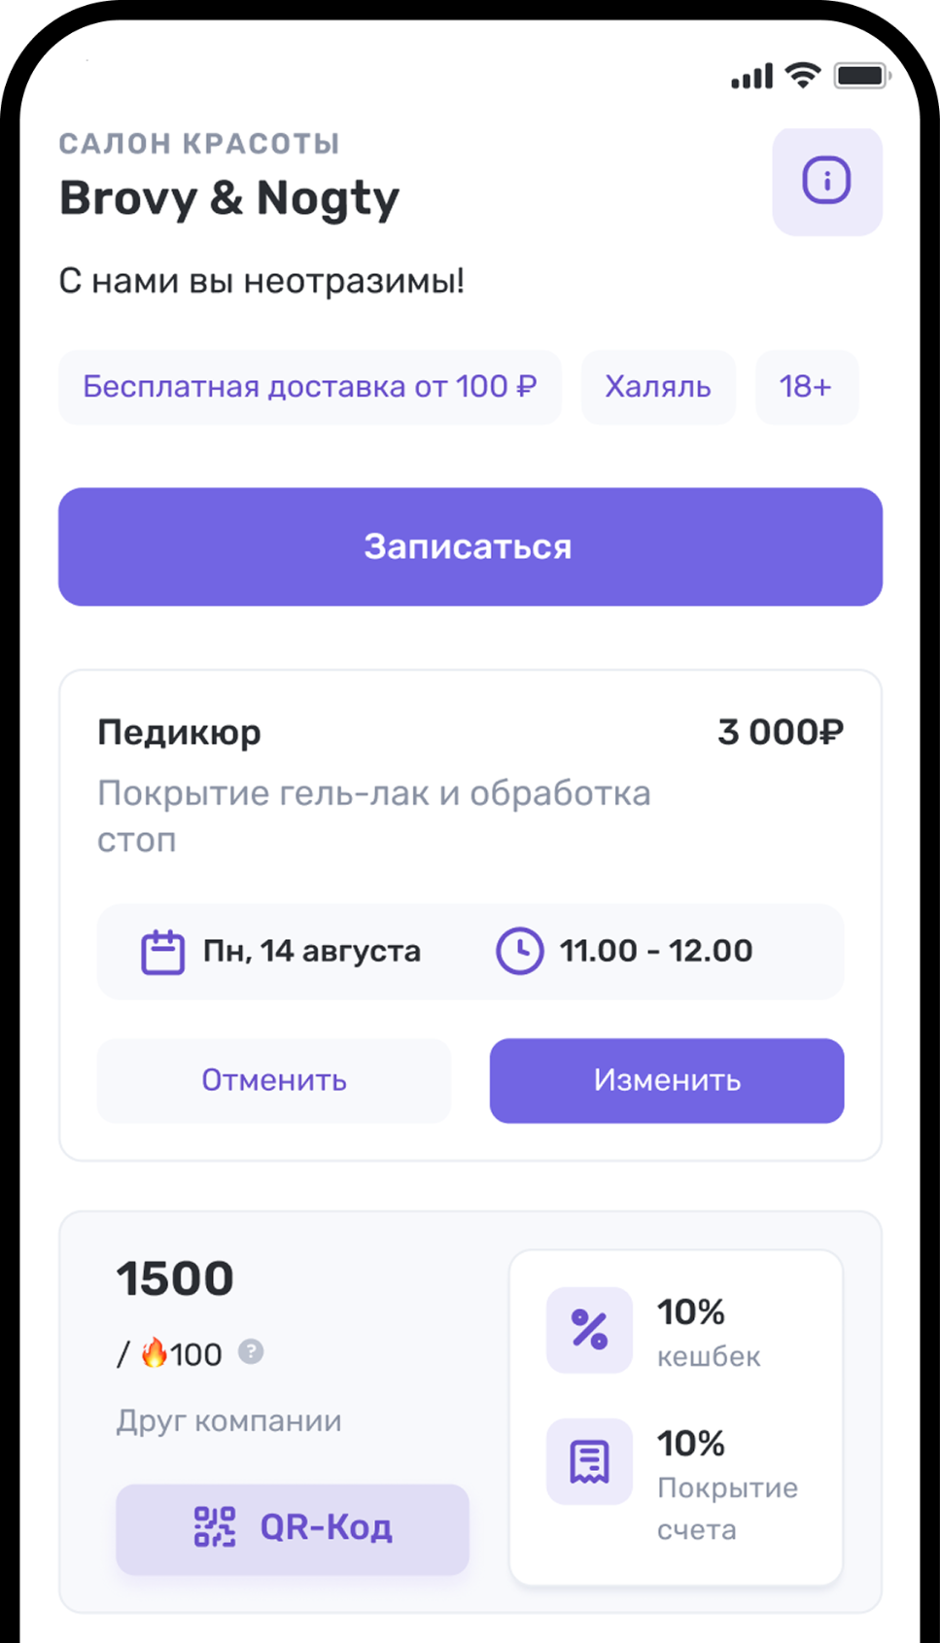
Онлайн-запись
Возможность клиентам записываться онлайн и получать уведомления о записи
Электронный журнал, бесплатные уведомления и другие инструменты
для сферы услуг

Slide 13
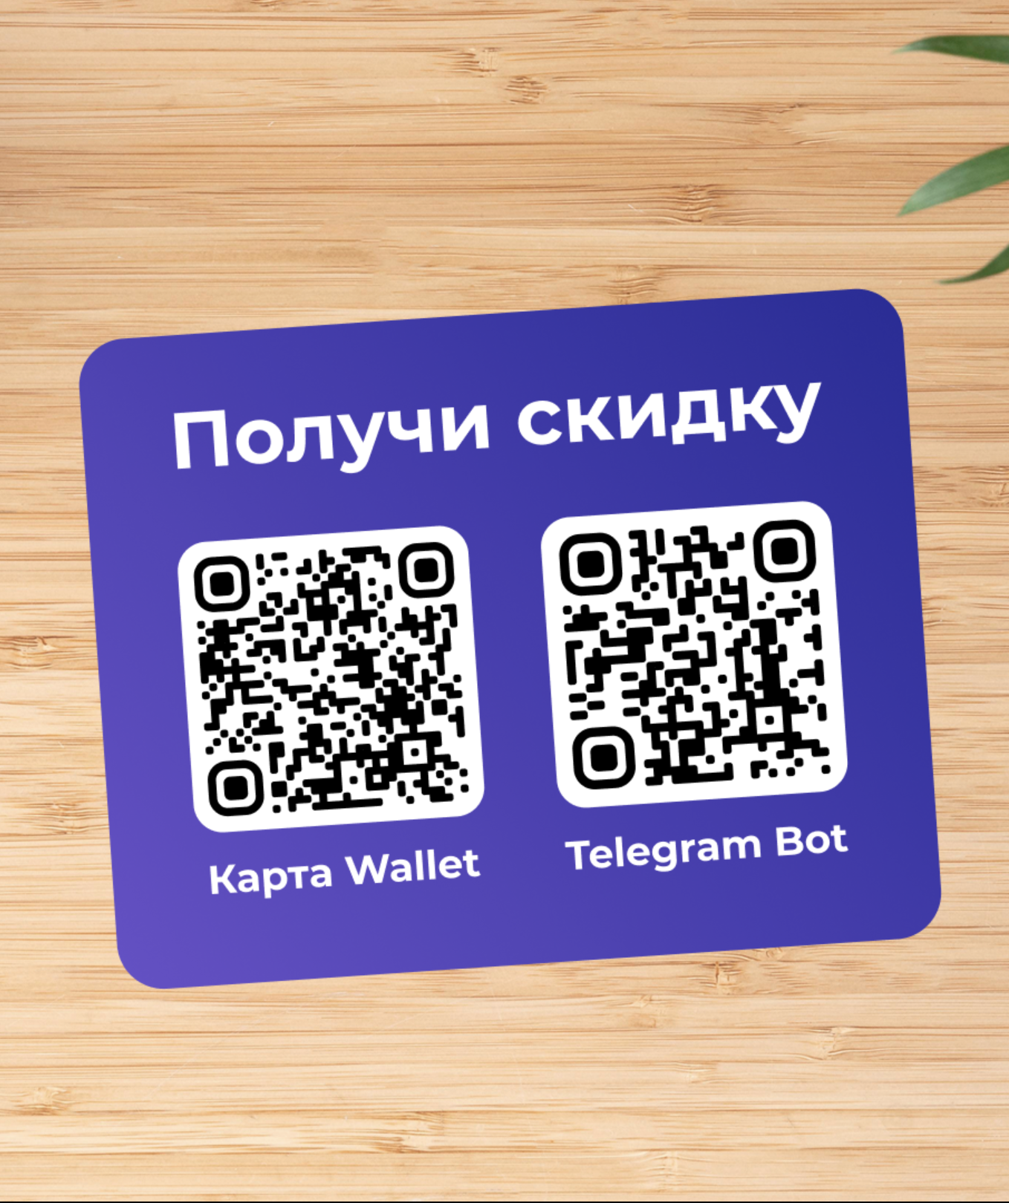


Как это работает?
  На кассе (или столах) размещается QR-код «Получи скидку»
  Клиент сканирует QR-код
  Вступает в программу лояльности
  Данные клиента попадают в CRM

Slide 14
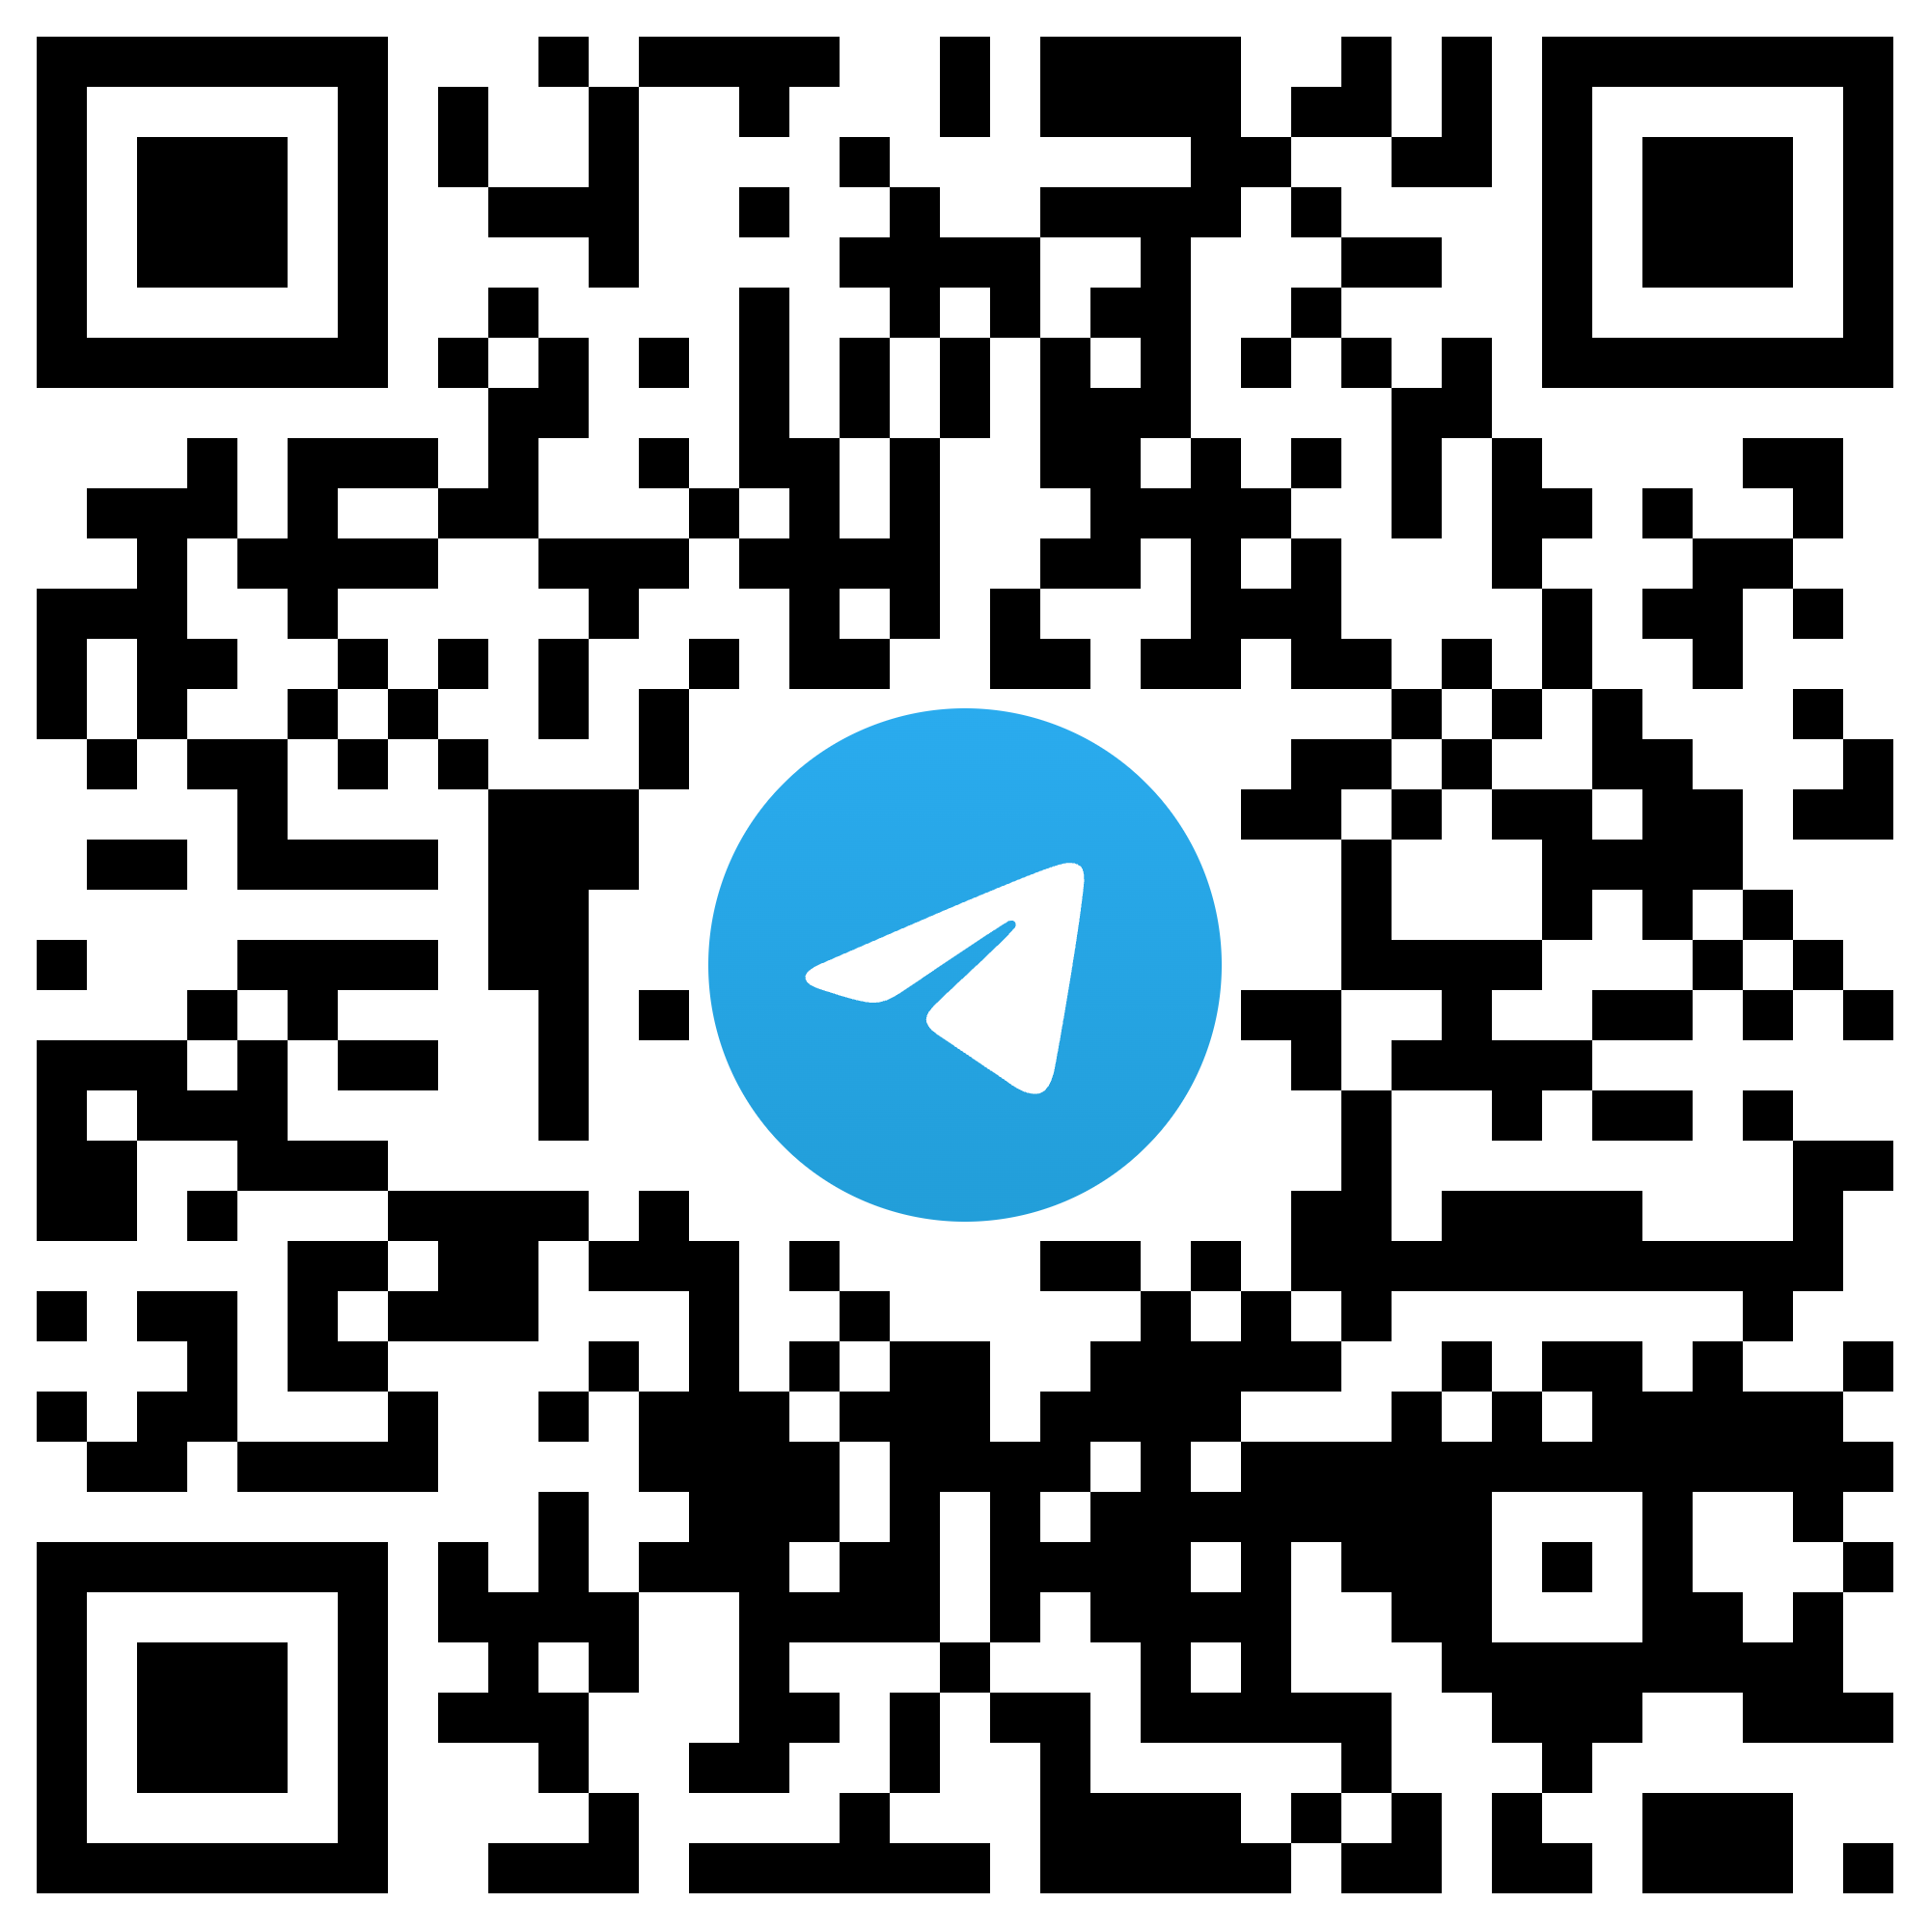
Пример
Отсканируйте QR-код
или перейдите по ссылке
https://t.me/ProBeauty_Studio_bot?start=cdpe7447

Slide 15

Начисление баллов за любые
действия клиентов
Покупки
Рекомендации
День рождения
и другие праздники
Отзывы в Яндекс
Отзывы, 2GIS
Посты или отметки
в соцсетях клиентами
Статусы клиентов
и их достижения
По сегментам
(пол, возраст,
количество покупок)
Может быть любая
система лояльности

Slide 16

И множество другого
функционала
Push и Telegram-уведомления
Измерение рекламных каналов
Отзывы, оценки за обслуживание
Сертификаты
Интернет-магазин
и онлайн-заказы
Кросс-маркетинг
Общение в Telegram и MAX
Весь функционал доступен по ссылке

Slide 17











































Наши клиенты
и еще более 7 000 компаний

Slide 18
Стоимость
Полный функционал Pro
10 400 ₽ в месяц

Slide 19
Итог. УТП
Сделаем два собственных приложения: для Telegram и MAX
CRM сразу входит в продукт и стоимость
Весь функционал (продукт) за доступную стоимость
10 400 руб. в месяц
Компания-разработчик продукта более 12 лет на рынке,
с 2014 года

Slide 20
Стоимость другие тарифы
Базовый функционал Lite
Полный функционал Pro
120 000 ₽
Единоразовый платёж за лицензию UDS
тарифы UDS:
Lite 3 — 12 000 ₽
3 месяца использования UDS
12 000 ₽ — Pro Smart 3
за 3 месяца* использования UDS
Lite 6 — 20 000 ₽
6 месяцев использования UDS
20 000 ₽ — Pro Smart 6
за 6 месяцев* использования UDS
Lite 12 — 40 000 ₽
12 месяцев использования UDS
40 000 ₽ — Pro Smart 12
за 12 месяцев* использования UDS

Slide 21
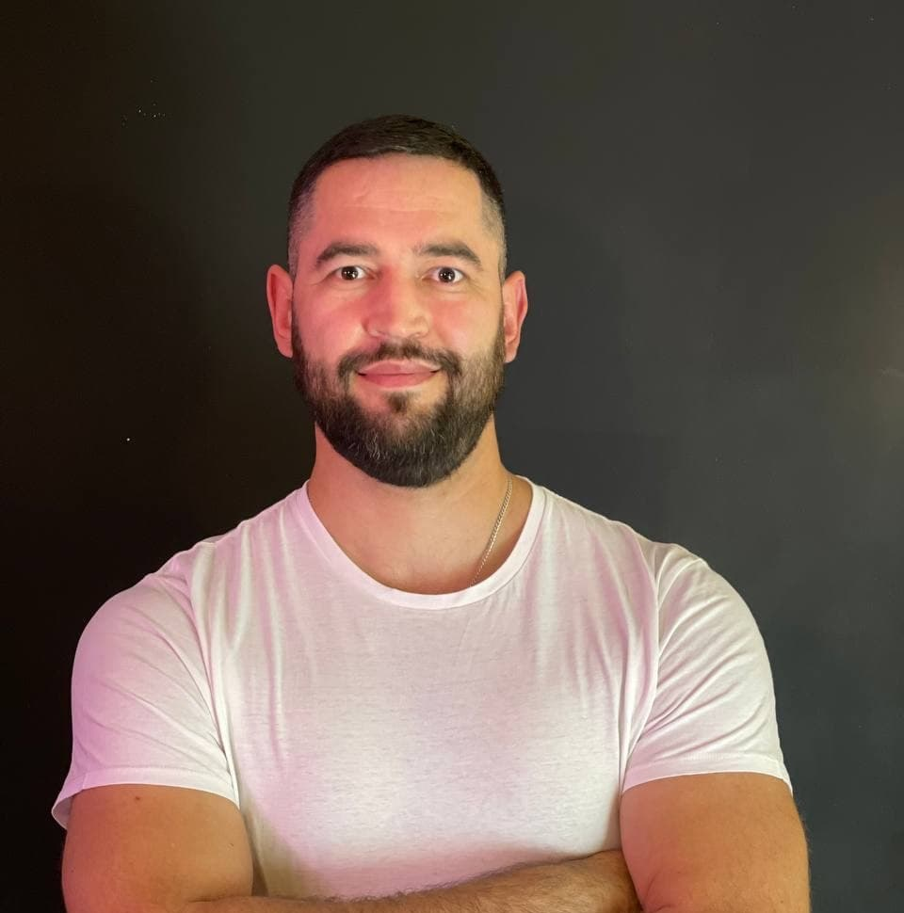
UDS Бизнес — ваш технологический Партнер при работе с Клиентами
Для подключения пишите партнеру UDS
Москвитину Фёдору в любые мессенджеры
т. +79962996235
https://t.me/uds_fedor

